Slide 1
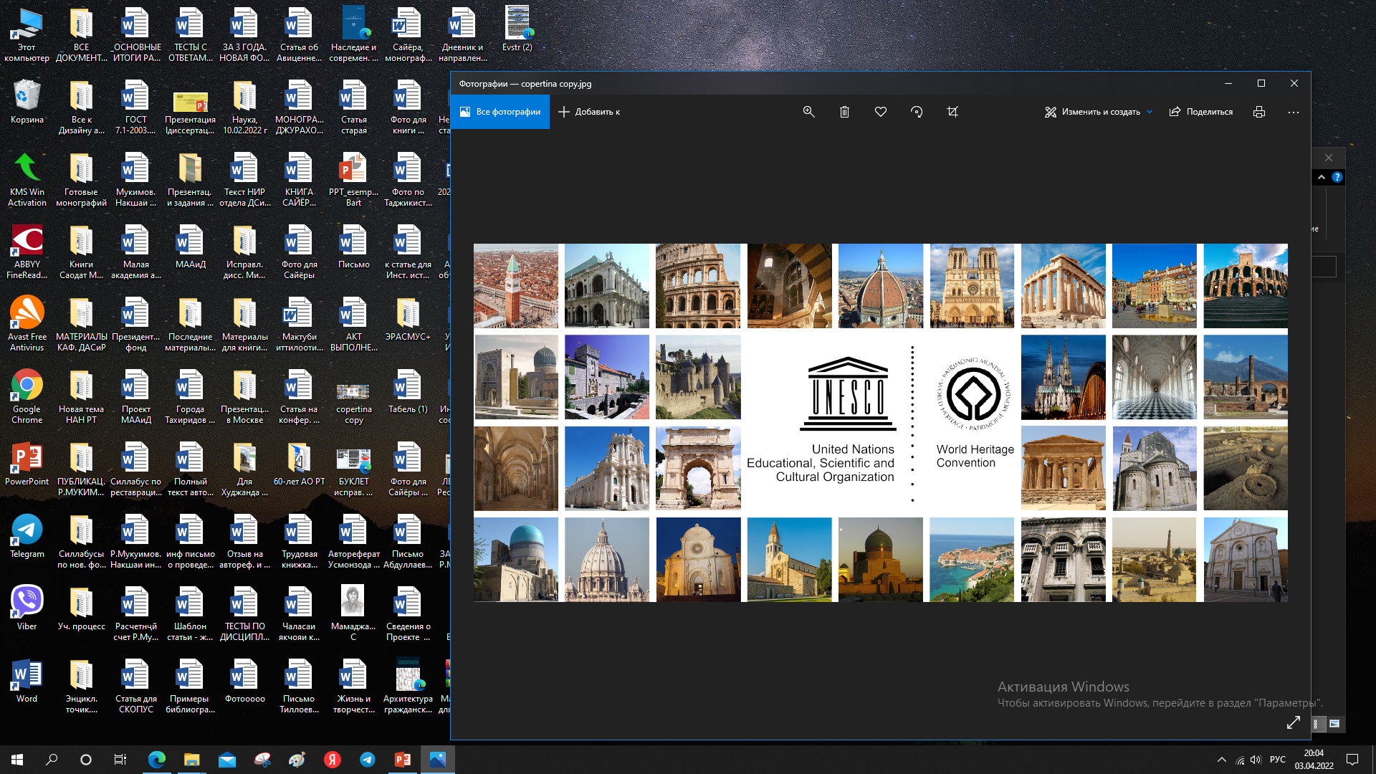
Туринский Политехнический Университет в Ташкенте

Slide 2
Средневековое искусство и архитектура Центральной Азии XIII – XV вв.

Slide 3
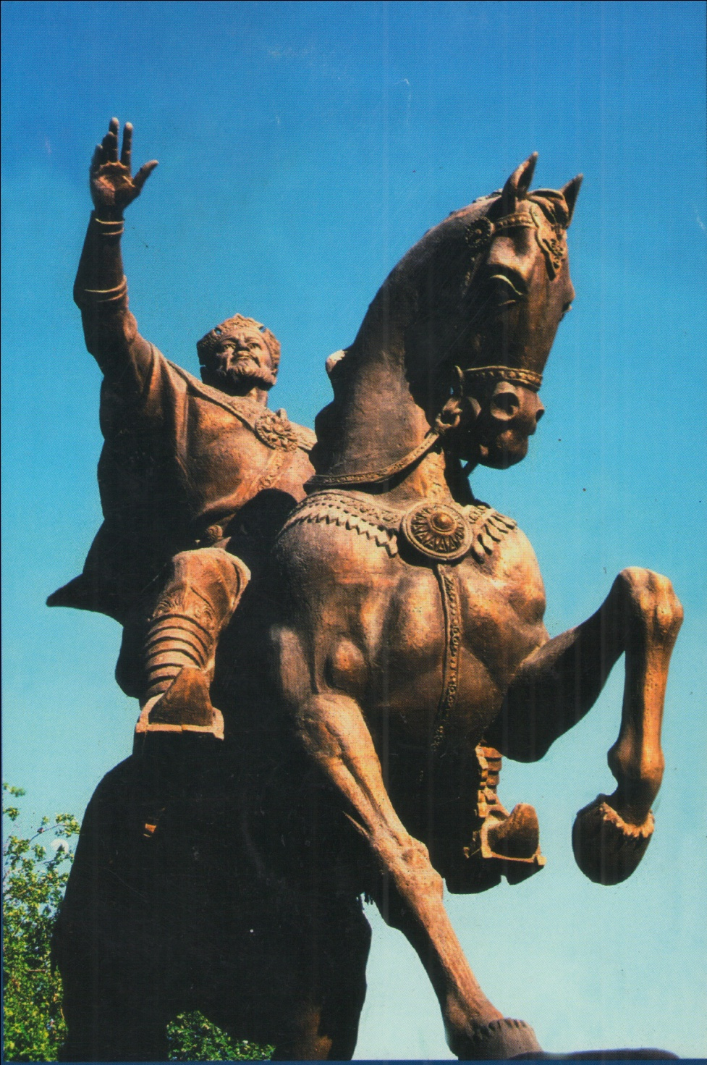

Slide 5
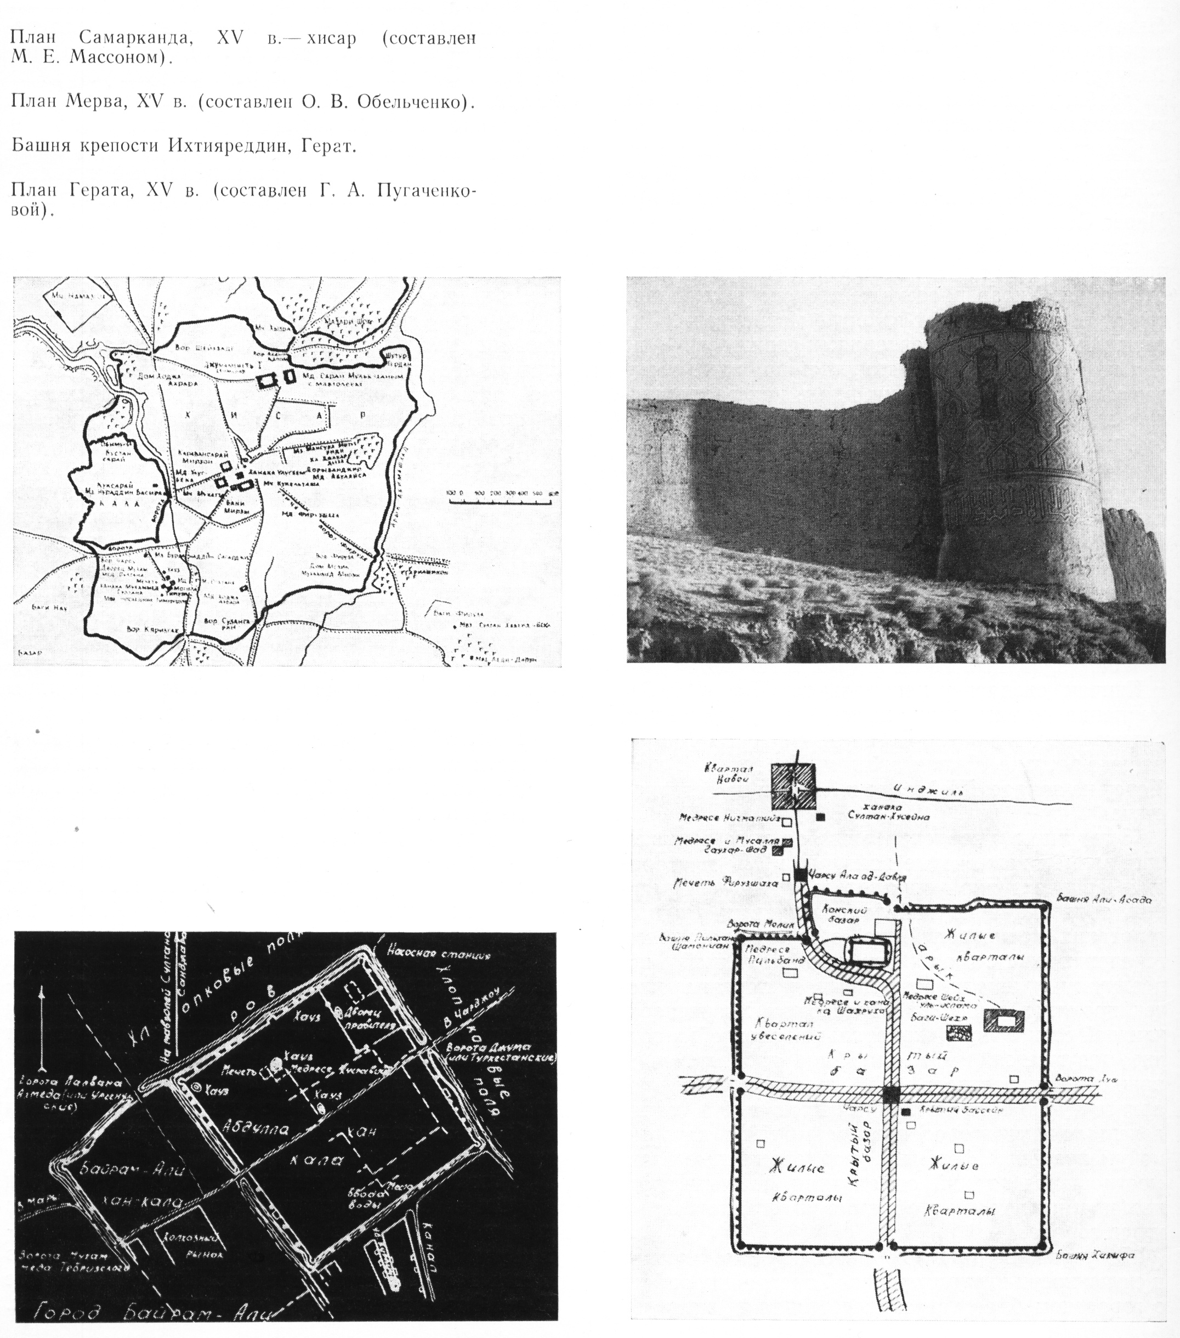
Градостроительство
Темуридский город членится на «хисар» (основное городское ядро), пригородную зону, в которой выделяются районы булюки, либо примыкающие к хисару микрорайоны – махалли и туманы.
В Самарканде сооружаются стены хисара (укрепленной части города) с нечетким округло-изломанным контуром протяженностью в 7 км, имеющих 6 ворот, от которых магистрали тянулись к площади Регистан.

Slide 6
Регулярность плана отмечается для Герата и Мерва –
квадратный контур стен, главная магистраль, полукруглые башни. Для городов XIV–XV вв. было характерно упорядоченность плана, внутриквартальная концентрация по производственному признаку, противостояние хаотически мелкой частновладельческой застройки четко организованному архитектурному центру.

Slide 7
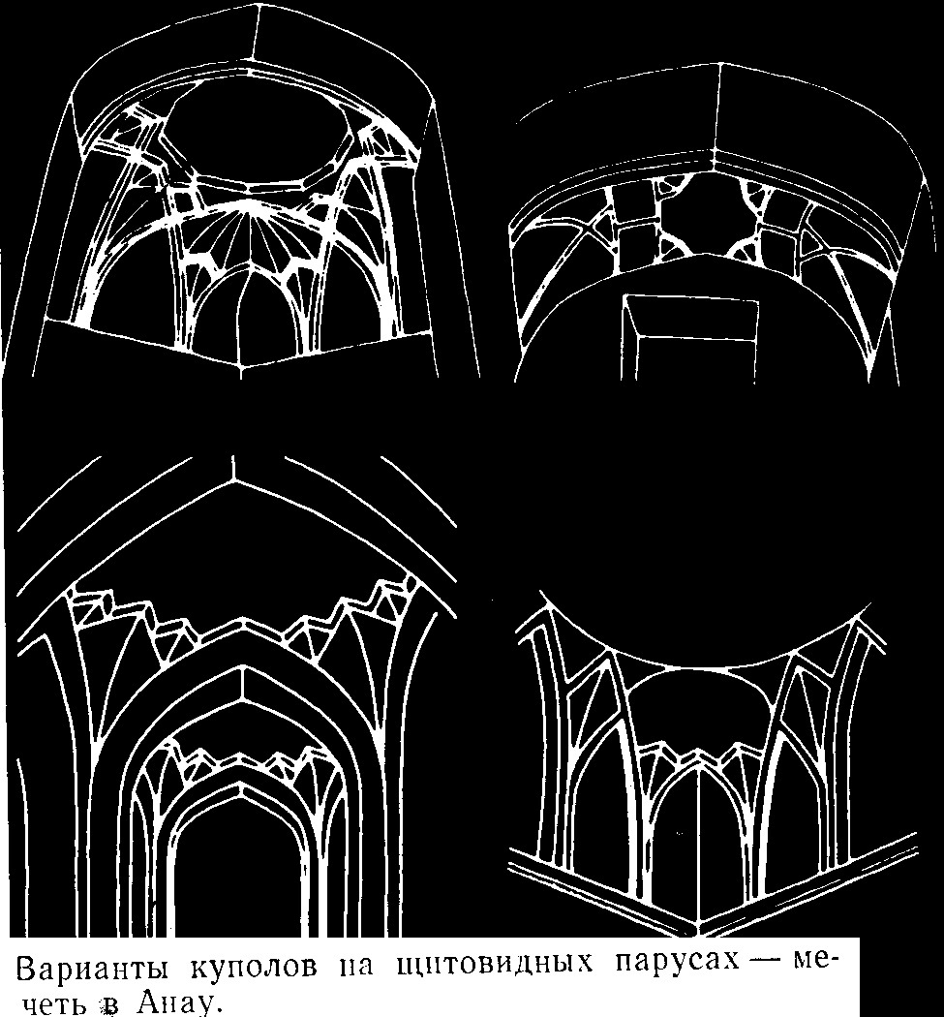
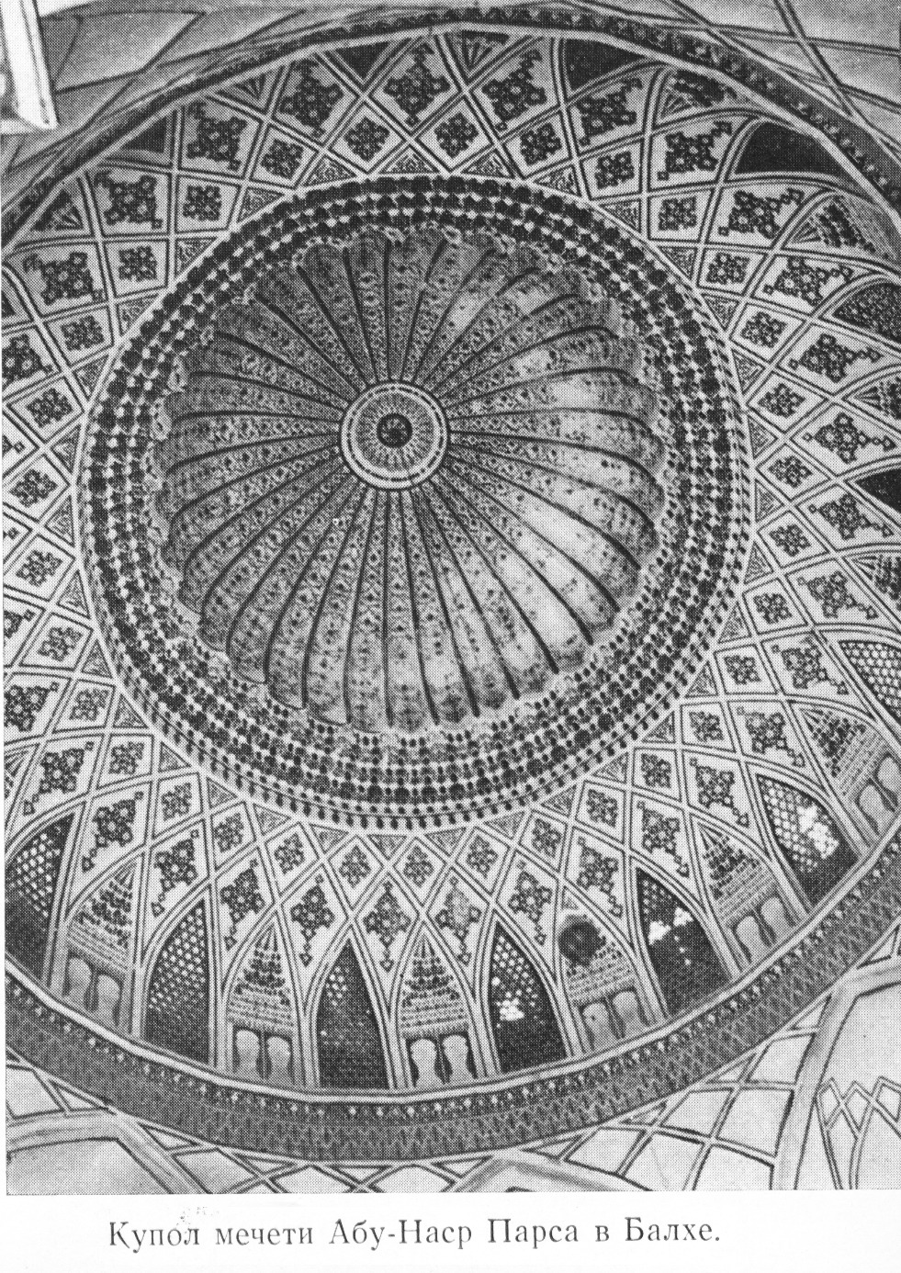
Строительные материалы и конструкции
Варианты куполов на щитовидных парусах (мечеть Анау)

Slide 8
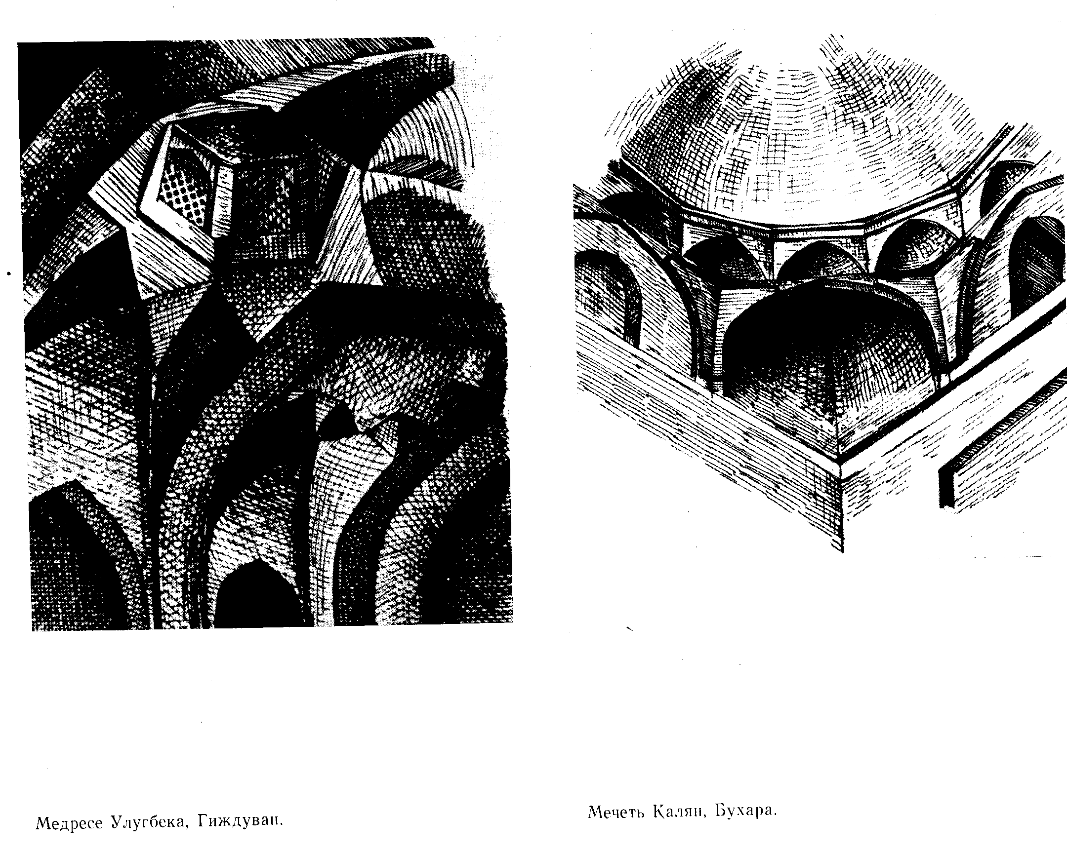

Slide 10
Эволюция купольных объемов
мавзолеев конца 14-15 вв.

Slide 11
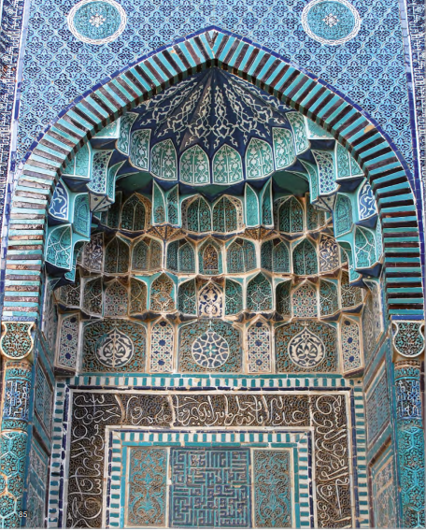

Slide 12
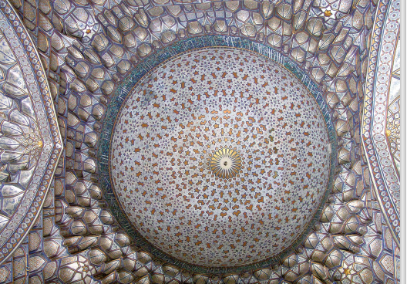

Slide 13
Здания гражданской архитектуры.
Дворцы.
Дворец Тараб-хана в Герате
Дворец Давлет-абад в Самарканде
Дворец Чиль-Сутун в Самарканде

Slide 14
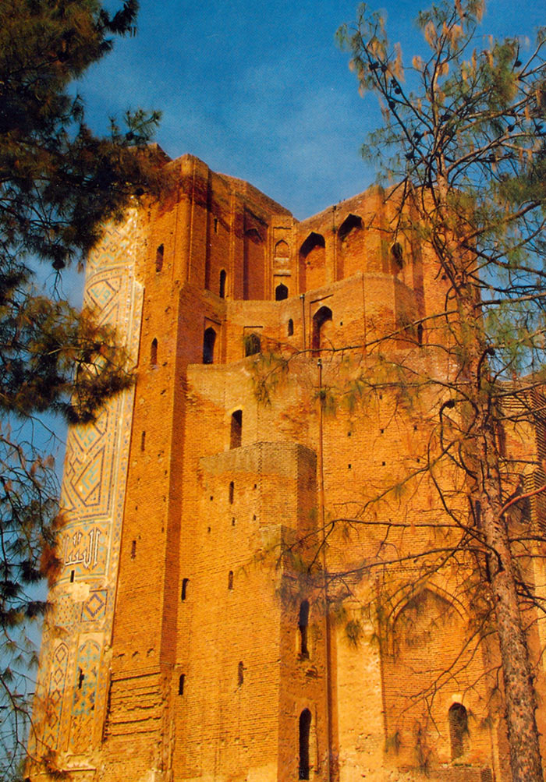
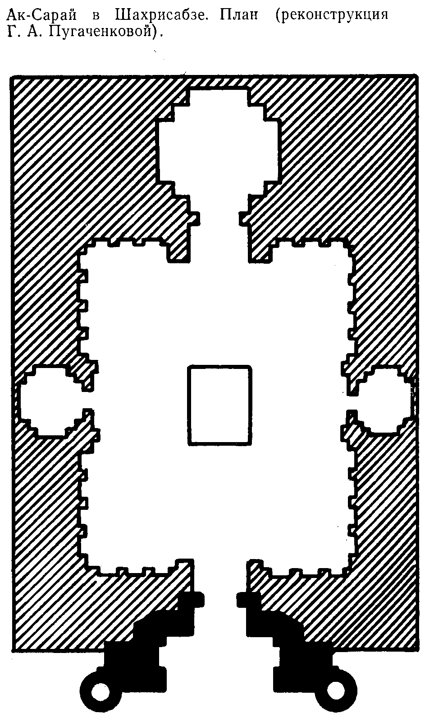
Дворец Ак-Сарай в Шахрисябзе

Slide 15
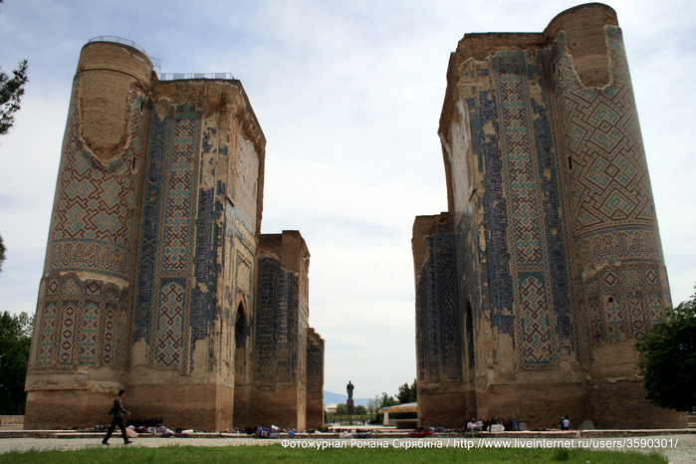
Ак Сарай

Slide 16
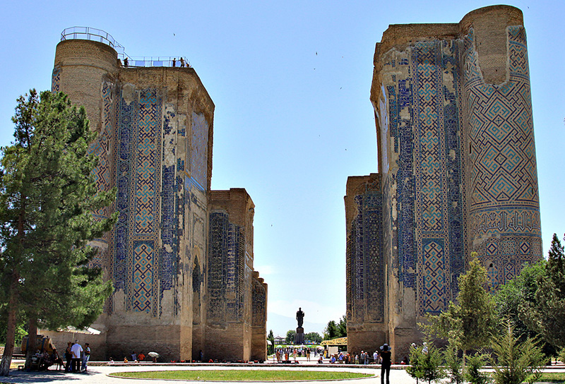

Slide 17
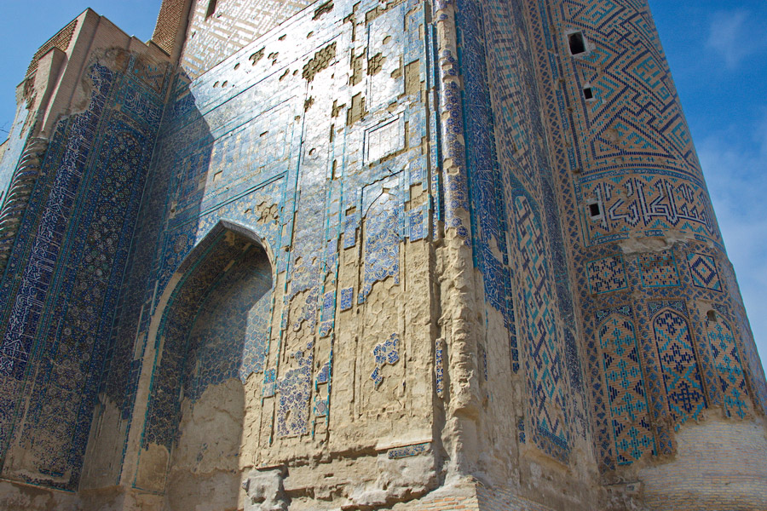

Slide 18
Дворец Чиль-Сутун в саду Баги Майдан

Slide 19
Обсерватория
Улугбека

Slide 20
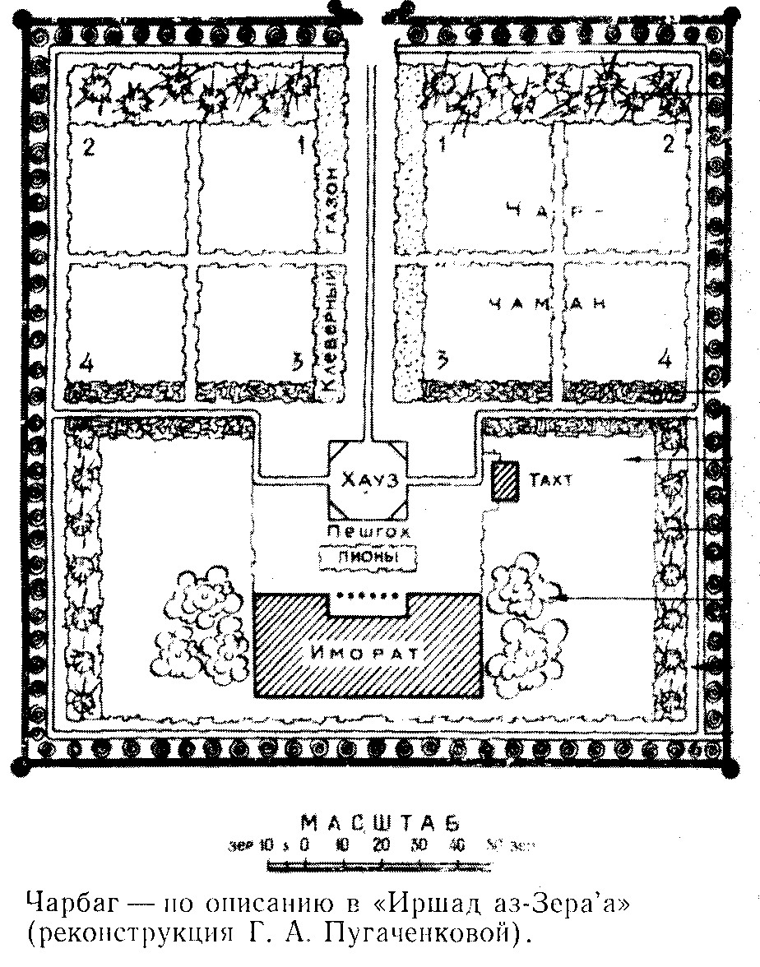
Сады эпохи Темуридов
Чарбаг был руководящим типом архитектурно организованного сада. Чарчаманы – 4-х угольные площадки. По велению Темура было разбито 12 садов до 1 км в стороне квадрата: Баги Бехшит (Райский), Баги Шамаль (Сад зефира), Баги Нау (Новый сад).

Slide 21
